Slide 1
ORTOGRAFICZNE ŁAMIGŁÓWKI
2013

Slide 2
WOJEWÓDZKI PROJEKT wpisany w Kalendarz
Imprez Kuratorium Oświaty na rok szkolny 2012/13

Slide 3
Projekt
adresowany do uczniów
ze specyficznymi trudnościami w uczeniu się

Slide 4
Szósta edycja
ORTOGRFICZNE ŁAMIGŁÓWKI
już 6 lat
od 2007 roku

Slide 5
Ortograficzne Łamigłówki
konkurs ortograficzny dla uczniów klas IV – VI z dysleksją rozwojową
Ortograficzne Łamigłówki. Pierwsze Kroki
konkurs ortograficzny dla uczniów klas I-III z grupy ryzyka dysleksji

Slide 6
Test konkursowy 2013

Slide 7
Organizatorzy główni
Gdański Oddział Polskiego Towarzystwa Dysleksji
Poradnia Psychologiczno – Pedagogiczna nr 5 w Gdańsku

Slide 8
Zaakceptowany przez Kuratorium Oświaty
Co roku
wpisywany do Kalendarza Imprez Pomorskiego Kuratora Oświaty

Slide 9
Pomysłodawca i twórca całego projektu
Koordynator główny
Violetta Piasecka
Poradnia Psychologiczno-Pedagogiczna Nr 5 w Gdańsku
Szkoła Podstawowa Nr 24 w Gdańsku
Gdański Oddziała PTD Nr 70

Slide 10
Z historii: Violetta Piasecka w SP24

Slide 11
Współpracownik, twórca konkursu dla maluchów
Kamila Talaśka
Poradnia Psychologiczno-Pedagogiczna Nr 5 w Gdańsku
Polskie Towarzystwo Logopedyczne

Slide 12
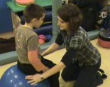
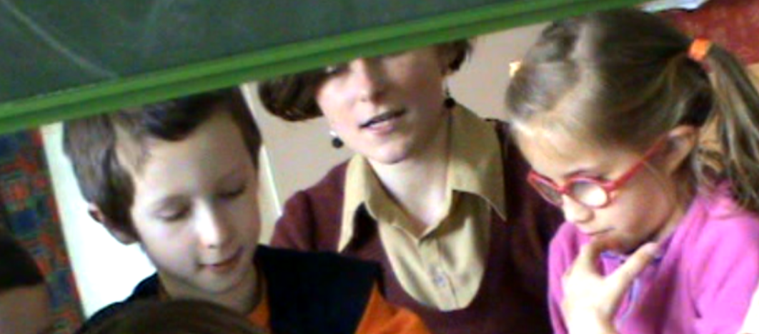
Kamila Talaśka w PPP5

Slide 13
Główne założenia
Dzieci przez cały rok ćwiczą ortografię się na zajęciach terapii pedagogicznej
Wykonują prace plastyczno-techniczne zawierające trudne wyrazy
W maju piszą konkurs ortograficzny

Slide 14
Organizacja
Organizator główny przygotowuje wszystkie materiały, organizuje nagrody i przesyła do organizatorów w terenie.
Koordynatorzy terenowi organizują w swoich placówkach konkurs ściśle według wskazówek i zapraszają dzieci z okolicznych szkół.

Slide 15
Dotychczasowi sponsorzy
OPERON
HARMONIA
PWN

Slide 16
WYDAWNICTWO OPERON
Wieloletni współpracownik OŁ
Sponsor dyplomów, nagród i upominków dla zwycięzców oraz wszystkich uczestników
Sponsor materiałów dydaktycznych dla nauczycieli
www.operon.pl
www.ortograffiti.pl

Slide 17
Takie nagrody otrzymywały dzieci od wydawnictwa OPERON

Slide 18
Szczególne podziękowania
Składamy
Pracownikom OPERONU
Pani Aleksandrze Bućko
oraz
Pani Beacie Futkowskiej.

Slide 19
Sponsorzy nagród 2013

Slide 20
Główny sponsor 2013
QPHARMA
Za fundusze uzyskane od firmy zakupiono dla dzieci:
słowniki ortograficzne,
książki,
gry dydaktyczne,
układanki.

Slide 21
Produkt eye q
to specjalistycznie dobrany skład wielonienasyconych kwasów tłuszczowych omega-3 i omega-6 z wysoką zawartością kwasu omega- 3 EPA w zbilansowanych proporcjach (EPA do DHA – 3,2:1), polecany dla dzieci i dorosłych.
eye q jako jedyny posiada Rekomendację Polskiego Towarzystwa Neurologów Dziecięcych oraz skuteczność potwierdzoną w niezależnych badaniach klinicznych.

Slide 22
Eye q

Slide 23
Rok szkolny 2012/2013
VI edycja konkursu „Ortograficzne Łamigłówki”
I edycja konkursu „Ortograficzne Łamigłówki. Pierwsze Kroki”

Slide 24
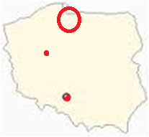
Ortograficzne Łamigłówki
20 szkół z województwa pomorskiego
1 szkoła z województwa zachodniopomorskiego
1 szkoła z województwa śląskiego

Slide 25
Statystyka Projektu
Liczba szkół organizatorów - 22
Liczba szkół biorących udział w całym Projekcie – 74
Liczba uczniów z kl.IV-VI – 455
Liczba uczniów z kl.I-III – 281

Slide 26
Ogółem
W całym Projekcie
ORTOGRAFICZNE ŁAMIGŁÓWKI w w roku szkolnym 2012/2013
wzięło udział
736 dzieci

Slide 27
Komentarze nauczycieli
Konkurs cieszy się zainteresowaniem nauczycieli i uczniów, od początku towarzyszą nam te same szkoły, w tym roku dołączyła do nas jeszcze jedna dzięki konkursowi dla młodszych.
SP 57 Gdańsk

Slide 28
Komentarze nauczycieli
Jeden z laureatów na wieść o wygranej na przemian krzyczał i płakał nie mogąc się uspokoić. Wreszcie powiedział: Wszyscy mi mówią, że jestem do niczego - a tu proszę wygrałem! Inny chłopiec nie krył zadowolenia z nagród, powiedział, że są najfajniejsze na świecie - pierwszy raz coś wygrał...
SP Jastarnia

Slide 29
Komentarze nauczycieli
„Ortograficzne łamigłówki” są często jedyną okazją dla uczniów z dysleksją, by sprawdzić swoje możliwości, podnieść samoocenę i zdobyć uznanie wśród rówieśników.
SP 40 Gdynia

Slide 30
Komentarze nauczycieli
Data „Ortograficznych łamigłówek” na stałe zostanie wpisana w kalendarz imprez odbywających się co roku w Szkole Podstawowej w Rychnowach, przy udziale gości ze Szkoły Podstawowej im. Józefa Wybickiego w Polnicy oraz Szkoły Podstawowej w Wierzchowie.
SP w Rychnowach

Slide 31
Komentarze nauczycieli
Dzieci nie mogły doczekać się konkursu, wyjechały od nas bardzo zadowolone i zapowiedziały, że chciałyby przyjechać jeszcze w następnym roku. Najbardziej cieszyły się dzieci z młodszych klas, ponieważ po raz pierwszy brały udział w konkursie, bardzo zadaniowo podeszły do testu.
SP Niepoględzie

Slide 32
Komentarze nauczycieli
Nikt nie ma wątpliwości, że idea konkursu jest szczytna, konkurs bardzo potrzebny uczniom ze względu na budowanie ich motywacji do dalszej pracy i wiary we własne siły. Szkoły, które w nim uczestniczyły w tegorocznej edycji współpracują z nami od kilku lat i są nim żywo zainteresowane oraz deklarują propagowanie idei konkursu w swoim środowisku oraz udział w kolejnych edycjach
SP 12 Tczew

Slide 33
ORGANIZATORZY TERENOWI
Szkoła Podstawowa nr 1 Gdańsk
Szkoła Podstawowa nr 11 Gdańsk
Szkoła Podstawowa nr 16 Gdańsk
Szkoła Podstawowa nr 24 Gdańsk
Szkoła Podstawowa nr 45 Gdańsk

Slide 34
ORGANIZATORZY TERENOWI
Szkoła im. Św. Jana de La Salle
Szkoła Podstawowa nr 50 w Gdańsku
Szkoła Podstawowa nr 57 Gdańsk
Szkoła Podstawowa nr 79 Gdańsk
Szkoła Podstawowa nr 39 w Gdyni

Slide 35
ORGANIZATORZY TERENOWI
Szkoła Podstawowa nr 40 Gdynia
Sportowa Szkoła Podstawowa nr 2 Tczew
Szkoła Podstawowa nr 5 w Tczewie
Szkoła Podstawowa nr 12 w Tczewie
Szkoła Podstawowa nr 11 Wejherowo

Slide 36
ORGANIZATORZY TERENOWI
Szkoła Podstawowa w Rychnowach
Zespół Kształcenia i Wychowania Społeczna Szkoła Podstawowa Niepoględzie
Szkoła Podstawowa Małe Walichnowy

Slide 37
ORGANIZATORZY TERENOWI
Szkoła Podstawowa Jastarnia
Szkoła Podstawowa nr 1 w Lublińcu
Szkoła Podstawowa Nowa Wieś Lęborska
Zespół Szkół Miejskich nr 1 Wałcz

Slide 38
Koordynatorzy terenowi Projektu
Elżbieta Lisowska
Ewa Zalewska
Joanna Matyka
Danuta Galant
Katarzyna Juszkiewicz
Arleta Wojsław

Slide 39
Koordynatorzy terenowi Projektu
Małgorzata Bednarczyk
Mariola Ataman - Mańkowska
Hanna Grzesik
Mariola Nowakowska
Kornelia Baranowska
Ewa Skopińska

Slide 40
Koordynatorzy terenowi Projektu
Hanna Szopińska - Pawełko
Grażyna Pawłowicz
Joanna Karczmarczyk
Ewa Stachurska - Szulc
Wioletta Oderska
Bogusława Bielawska

Slide 41
Koordynatorzy terenowi Projektu
Monika Sitko
Joanna Borzyszkowska
Agnieszka Schimmelfening – Stolz
Jagoda Grobelna Pytkowska
Agnieszka Paluch

Slide 42
Koordynatorzy terenowi Projektu
Katarzyna Korda
Dominika Żemojtel-Dettlaff
Sylwia Kansy
Joanna Domecka- Kulasiewicz
Marta Skrzypczak – Wojtanek

Slide 43
Serdecznie dziękujemy
wszystkim Koordynatorom
za współpracę!

Slide 44
DZIĘKUJEMY !
ZAPRASZAMY DO DZIAŁANIA !
NOWE WYZWANIE:
MAJ 2014

